Slide 1

MÓDULO 2 · DINÂMICA E LEIS DE NEWTON · AULA 26
Movimento Circular Uniforme
Aceleração centrípeta
Dinâmica do Movimento Circular (O que é aceleração centrípeta)

Slide 2
Para começar
Um carro fazendo uma curva a 60 km/h constantes está acelerando ou não?
POSSOR · Dinâmica e Leis de Newton · Aula 26
2

Slide 3
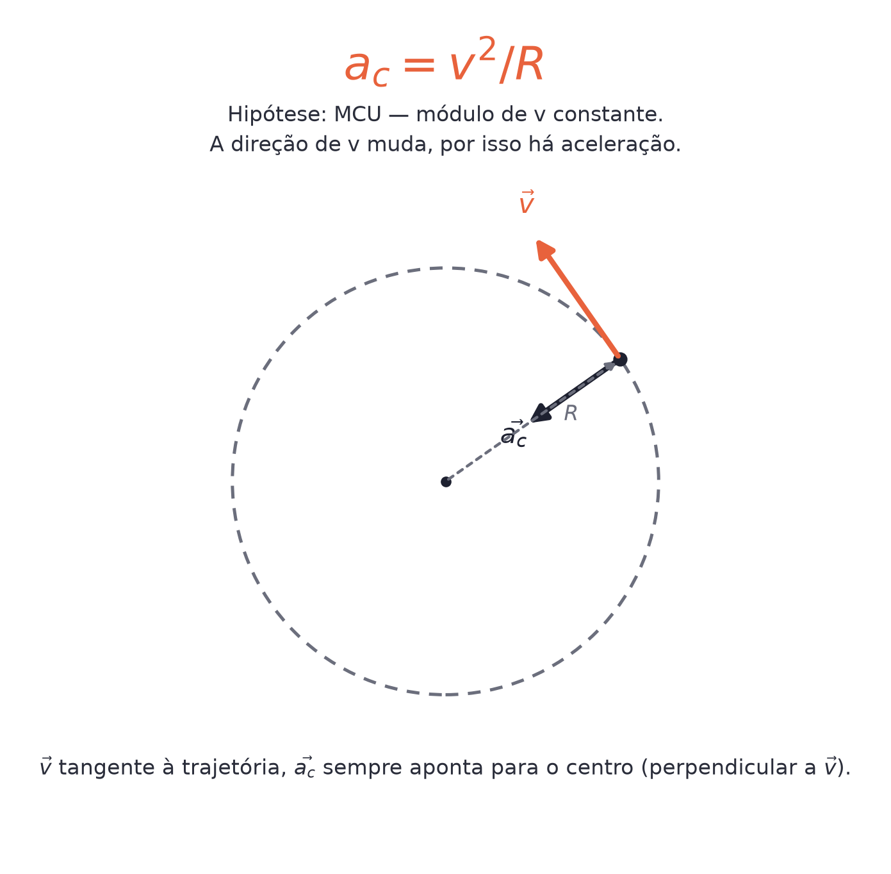
O conceito central
Mesmo com velocidade escalar constante, mudar de DIREÇÃO já é uma aceleração — a centrípeta.
POSSOR · Dinâmica e Leis de Newton · Aula 26
3

Slide 4
Como funciona
a_{c} = v²/R, sempre apontando para o centro da trajetória.
• v é tangente à trajetória
• a_{c} é perpendicular a v, aponta para o centro
POSSOR · Dinâmica e Leis de Newton · Aula 26
4

Slide 5

Cuidado com essa armadilha
Aceleração não é só "ficar mais rápido" — mudar de direção também conta.
POSSOR · Dinâmica e Leis de Newton · Aula 26
5

Slide 6
Exemplo resolvido
Trajetória circular de raio 2 m, v=4 m/s constante.
a_{c} = v²/R = 16/2
a_{c} = 8 m/s²
POSSOR · Dinâmica e Leis de Newton · Aula 26
6

Slide 7
Roteiro de hoje
1
Pergunta inicial
2
a_c = v²/R
3
Exemplo
4
Exercícios
POSSOR · Dinâmica e Leis de Newton · Aula 26
7

Slide 8

Hora dos Exercícios — Fixação
QUESTÃO 1
Um ponto se move em uma trajetória circular de raio 2 m com velocidade escalar constante de 4 m/s. Calcule sua aceleração centrípeta.
💡 Dica
Lembre: aceleração é sobre mudar o vetor velocidade, não só o módulo.
POSSOR · Dinâmica e Leis de Newton · Aula 26
8

Slide 9

Gabarito e Encerramento
Resposta
ac = v²/R = 4²/2 = 16/2 = 8 m/s².
Resumo da Aula
No MCU, v muda de direção o tempo todo — por isso há aceleração.
• a_{c} sempre aponta para o centro, perpendicular a v.
Próxima aula: Força Centrípeta na Prática — curvas e loopings.
POSSOR · Dinâmica e Leis de Newton · Aula 26
9

